Slide 1
TrustRankCombating the Web Spam
时间：
2025.4.29

Slide 2
01
PART
引言

Slide 3
背景及TrustRank研究意义
01
02
网络垃圾信息现状
trustrank研究意义
垃圾邮件、低质量网页等垃圾信息泛滥，搜索引擎的结果页面充斥着大量无关信息，用户难以获取有效内容。例如垃圾农场等。
TrustRank算法可显著改善搜索引擎返回结果的相关性和可信度。 通过识别和过滤垃圾网页，优化搜索结果，提升用户获取高质量信息的效率。有助于维护网络环境的健康，减少虚假信息和恶意内容的传播。

Slide 4
Web Spam
关键词堆砌网页
链接农场
恶意软件推广网页
在网页中大量重复关键词，以提高页面在搜索引擎中的排名。 这种网页通常内容质量低，对用户无实际价值。
通过大量低质量网页之间的相互链接，提升目标网页的排名。 这种链接结构容易被搜索引擎识别为垃圾链接。
以推广恶意软件为目的的网页，可能包含病毒、木马等有害程序。 这些网页对用户设备和信息安全构成严重威胁。

Slide 5
02
PART
TrustRank工作原理

Slide 6
TrustRank概念
01
02
算法核心思想
非对称转化特性：
垃圾网页很容易连接可靠网页
可靠网页不容易连接垃圾网页
如何找到可靠网页
首先选定种子网页（尽量较少）
其次通过人工鉴定判断出可靠网页
”
”

Slide 7
种子页面的选择
两个考量因素：
选择受信任的域名
1.需要考虑人工成本因素（种子页面数量经可能少）
2.种子页面需要尽可能多覆盖好的页面（种子页面数量经可能多）
选择权威机构网站、知名媒体网站等作为种子页面。这些网站通常具有较高的可信度和权威性。
01
两者貌似有点矛盾
02
选择PageRank
可选择导出PR值高的网站作为种子，人工评估种子页面的信任度，确保其高质量。

Slide 8
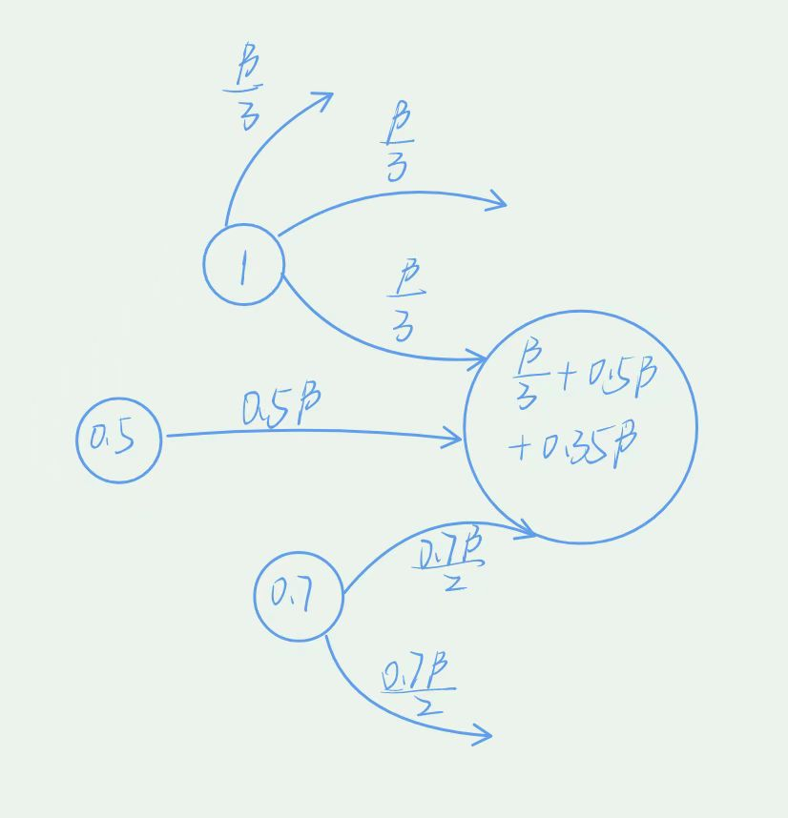

信任度传播
网站通过人工鉴定后选出优质网站，可以将这些网站作为信任度传播的起始点，计算其他网站的信任度。
优质网站可将信任度定义为1，而信任度的传递公式为$\frac{βt_{p}}{|o_{p}|}$
信任度传递
信任度传播
信任度叠加

Slide 9
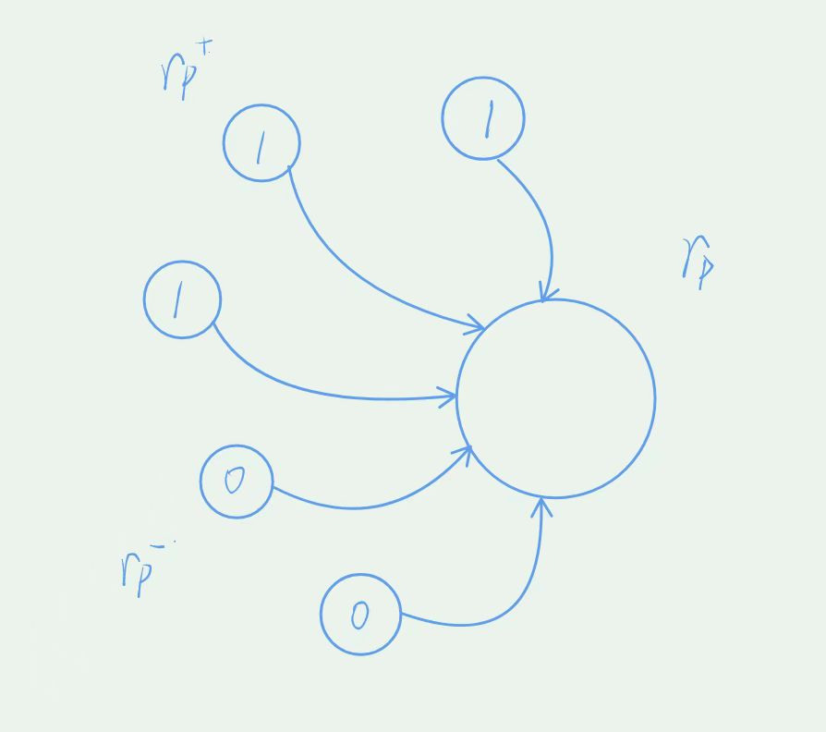
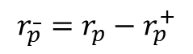
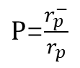
Page Rank计算
那有没有什么其他的办法呢？肯定是有的
由于很难确定垃圾网站的pagerank值，因此可以考虑使用网页常规pagerank值与仅跳转到受信任页面的pagerank值相减
r_{p}：代表网页p的常规 PageRank 值
r_{p}⁺：代表网页p在进跳转到受信任网页的情况下pagerank的值
$$r_{p}^{_}=r_{p}−r_{p}^{+}$$
根据公式可以求出垃圾网站贡献的pagerank值
$P$=$\frac{r_{p}^{−}}{r_{p}}$

Slide 10
03
PART
TrustRank的优势

Slide 11
有效对抗垃圾网页
识别垃圾网页
提高搜索质量
精准识别垃圾网页，降低其在搜索结果中的排名。
通过分析链接结构和信任度，有效区分垃圾内容。
提升搜索引擎返回结果的相关性和可信度，帮助用户更快找到高质量信息。

Slide 12
算法稳定性
应对垃圾手段变化
持续优化
面对不断变化的网络垃圾手段，TrustRank具有相对稳定性。 其基于链接结构和信任度的评估方式，难以被轻易欺骗。
随着技术发展，TrustRank算法不断优化，适应新的网络环境。 为搜索引擎提供长期有效的反垃圾解决方案。

Slide 13
04
PART
结论与展望

Slide 14
TrustRank作用总结
01
02
有效对抗Web Spam
提升搜索质量
TrustRank在识别和过滤垃圾网页方面发挥了重要作用。 为搜索引擎和网站提供了可靠的反垃圾解决方案。
显著提升了搜索引擎结果的相关性和可信度。 改善了用户体验，维护了网络环境的健康。

Slide 15
TrustRank未来展望
技术融合
TrustRank有望与新的反垃圾技术融合。 例如结合人工智能和机器学习技术，进一步提升反垃圾效果。如优化网站选择、改进连接分析等
持续优化
随着网络环境的变化，TrustRank算法将不断优化。 为应对更复杂的垃圾信息挑战，持续提升算法性能。

